Slide 1
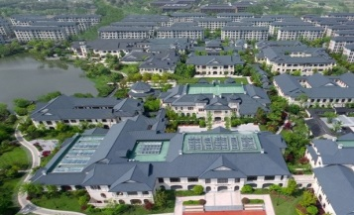
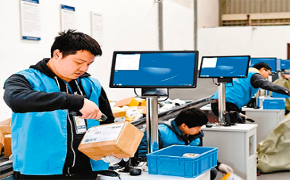
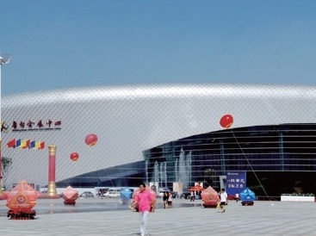
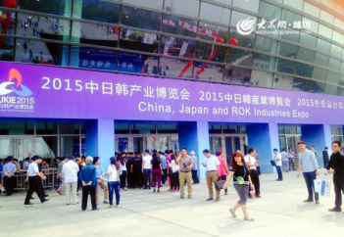
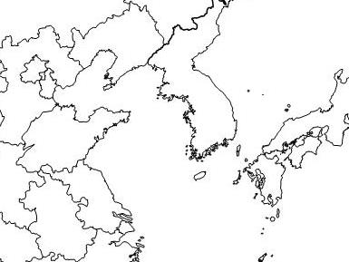
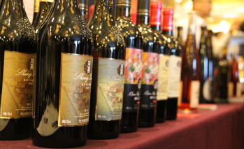
≪巨大市場・中国の２大最新トピック≫
「シルバー産業」市場＆「越境ＥＣ」拠点を視察！
中国ビジネス視察団 参加者募集
～上海・杭州・濰坊・煙台の4都市を巡る～
【こんな方にオススメ！】
★中国でニーズが急速に高まっているシルバー（高齢者）産業の市場動向を知りたい
★中国の高齢者施設等の視察だけでなく、取引先候補となる中国のバイヤーに自社製品・サービスを直接ＰＲしたい
★中国向け販路拡大の新たな選択肢として近年注目されている「越境ＥＣ」（国境をまたいだオンライン上の商取引）の可能性と実態を知りたい
★変化の激しい越境ＥＣの政策動向や中国の保税区の実態を、現地政府の担当者から直接学び、自社の悩みや疑問を解決したい
★グローバルなビジネス環境が魅力の都心部と、外資企業の競合が少ない新興都市を比較し、自社にとって最適な販売・進出先を見極めたい
★中国ビジネス、シルバー産業、越境ＥＣに関心のある日本企業同士で人脈を拡大したい
訪問都市（※詳しい旅程表はパンフレット中面を参照）
日 程
①
■越境EC保税区の見学
■上海市担当者から越境EC政策について説明
■介護施設・介護機器常設展示場見学
■介護機器展示場運営会社との商談
2016年9月19日 （月）
～9月24日（土）【5泊6日】
【上海】
参加費：約23万円～（※1名あたりの参考価格）
※エコノミークラス利用時。渡航費、宿泊費（一人部屋）、現地交通費、通訳費含む
※詳しい旅行条件は、パンフレット中面を参照
②
■越境EC保税区の見学
■杭州市担当者と越境ECについて意見交換
■市内視察（西湖など）
【杭州】
主 催
大阪商工会議所
対 象
中国とのシルバービジネスに関心のある企業
中国向け販売（越境EC）に関心のある企業
（所在地、業種、規模は問いません）
③
■介護機器の展示場見学
■介護機器等の博覧会見学
【濰坊（いぼう）】
団 長
大阪商工会議所 中国ビジネス特別委員会委員長
桑山 信雄 氏（伊藤忠商事株式会社 理事）
申込締切・定員
2016年7月29日（金）（※申込先着１５名・１社から複数名の参加も可）
④
■煙台市開発区内の介護施設見学
■煙台市開発区担当者との意見交換
■市内のワイン醸造所見学
【煙台】
③濰坊
④煙台
①上海
お申込み（下記いずれかの方法でお申込みください。）
★大阪商工会議所ホームページの申込フォームに記入・送信
http://www.osaka.cci.or.jp/event/seminar/201606/D11160919019.html
★本パンフレット中面の申込用紙に記入の上、
大阪商工会議所宛FAX(06-6944-6293)で申込
②杭州
お問合せ
大阪商工会議所 国際部（担当：中辻、藤田）
TEL：06-6944-6400

Slide 2
中国経済の成長鈍化が話題となる一方、インバウンドや”爆買い”に象徴される中国国内の消費意欲は依然旺盛で、サービス産業は今後も高成長が期待されるなど、「世界最大の市場」としての中国の存在感は、むしろ日に日に強まっています。
こうしたなか、中国ビジネスに対する日本企業の関心は引き続き高く、とりわけ、大阪商工会議所がプラットフォームを設置して日中のビジネスマッチングを支援している「シルバー（高齢者）産業」分野では、日中双方のビジネスニーズが一層高まっています。
また、国境をまたいだオンライン上の商取引「越境ＥＣ」は、中国への新たな販売チャネルとして、近年の旺盛なインバウンド需要を背景に、日本企業から注目を集めています。
そこでこのたび、これらの新たな分野における日中のビジネス機会創出に向け、上海・杭州・濰坊・煙台の4都市を訪問する経済視察団を派遣いたします。
現地では、シルバー産業の市場動向や越境ＥＣの政策動向の最新情報を探るとともに、現地バイヤーや行政の投資誘致担当者らに、参加企業の製品・サービスをＰＲする機会を設ける予定です。
さらに、本視察団では、グローバルなビジネス環境と優秀な人材を擁し、越境ＥＣ保税区の運営に注力している上海・杭州と、外資企業の競合が比較的少ないビジネスフロンティアで、シルバー産業の外資誘致に積極的な濰坊・煙台という、特徴ある４都市を訪問・比較することで、広大な中国市場を相対的・効率的に理解することが可能です。
巨大市場・中国の２大最新トピックである「シルバー産業」と「越境ＥＣ」について一度に学べる貴重な機会で、先着15名様限定となっておりますので、中国向け販路拡大をお考えの企業様、中国との新たなビジネスチャンスをお探しの企業様は、この機会に奮ってご参加ください！
≪ 行程表 ≫
（※変更になる場合があります）
 | 日付 | 内容 | 備考
1 | 9月19日（月・祝） | 7:40 関空集合 9:40 関空発（中国東方航空・MU730便） 10:40 上海着 11:30 上海空港発 13:30 上海浦東総合保税区見学（越境ECの保税倉庫） 15:30 上海市外国投資促進センターとの意見交換 （越境EC政策動向解説、実務上の課題や日本企業側の疑問点について意見交換、参加日本企業による自社ＰＲ） 18:00 ホテルにチェックイン 18:30 上海市金山区関係者らとの夕食会 | 朝：× 昼：× 夜：夕食会 【上海泊】
2 | 9月20日（火） | 9:00 介護施設「上海頤和苑老年服務中心」見学 10:00 金山区経済委員会担当者によるブリーフィング 上海市金山区朱泾鎮長との意見交換 （金山区のシルバー産業投資誘致策紹介、参加日本企業による自社ＰＲ） 12:00 嘉興市烏鎮へ移動 13:00 北京雅達社との昼食会 14:30 日本製介護機器の常設展示場「雅達国際健康生態産業園」見学 15:30 北京雅達社との意見交換会・商談会 17:00 専用車にて杭州へ移動 18:30 杭州のホテルへチェックイン後、団長招宴 | 朝：ホテル 昼：昼食会 夜：夕食会 【杭州泊】
3 | 9月21日（水） | 10:00 杭州市の越境EC試験区「跨境電子商務総合試験区」見学 （同市の担当者らと意見交換、参加日本企業による自社ＰＲ） 【午後】市内観光（西湖など） | 朝：ホテル 昼：× 夜：× 【杭州泊】
4 | 9月22日（木・祝） | 7:00 杭州駅から高速鉄道でイ坊へ出発 12:46 イ坊着 14:00 「中国アジア経済発展協会」表敬訪問 14:30 「濰城区養老産業園」見学（※高齢者向け商品の展示場含む）、同展示施設担当者との意見交換会 16:30 ホテルにチェックイン後、自由行動 | 朝：弁当 昼：× 夜：× 【イ坊泊】
5 | 9月23日（金） | 【午前中】「中日韓産業博覧会」見学 13:00 専用車にて煙台へ移動 15:30 煙台市開発区管理委員会との意見交換 （開発区のシルバー産業誘致政策紹介、参加日本企業による自社ＰＲ、意見交換） 16:30 煙台市開発区内の介護施設等見学、同施設担当者らとの意見交換 18:00 ホテルにチェックイン 18:30 煙台市開発区との夕食懇談会（煙台市招宴） | 朝：ホテル 昼：× 夜：夕食会 【煙台泊】
6 | 9月24日（土） | 【午前中】煙台市開発区内のワイン醸造所見学 12:30 煙台空港発（中国東方航空・MU277便） 15:40 関空着 | 朝：ホテル 昼：機内食 夜：×

Slide 3
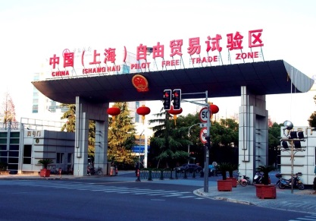
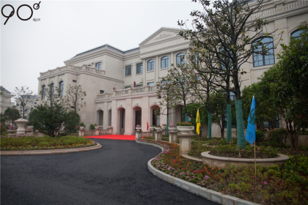
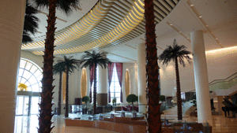
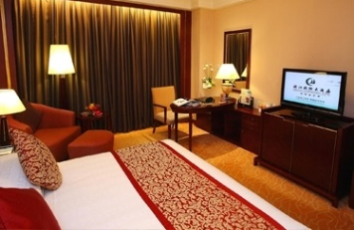
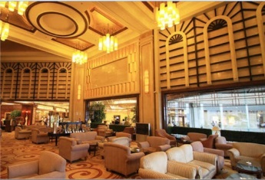
≪見学先概要≫
上海浦東総合保税区
上海自由貿易試験区を代表する総合保税区。2016年1月には、
杭州、寧波ほか12の都市とともに越境ＥＣの総合試験区に選定
され、上海等で試験的に運用されているワンストップ型の越境
ＥＣ事業が成功すれば、今後、中国全土に同モデルが拡大される予定。
2. 上海市金山区
上海市の南西部、杭州湾北岸に位置し、上海市の中心市街地から車で1時間以内。同区内の
朱泾鎮は、シルバー産業の重点地域に選定されており、高齢者向けおむつを製造する日系メーカーも
進出。介護機器メーカーに限らず、介護人材育成に携わる日本企業との協業にも積極的で、上海市
政府としても、新たな教育機関設立に前向き。
3. 上海頤和苑老年服務中心
金山区内に立地する介護施設で、デンマークの先進的な管理・
運営・人材研修ノウハウを導入。2015年5月に第一期がオープン
（800床）。上海の中間層をターゲットとし、利用額は月額
5,500元～。
4. 雅達国際健康生態産業園
北京雅達銀齢投資有限公司が、国家社会保険基金による初の
投資を受けて建設した産業パーク。国際医療・養老センター・
リハビリ病院、老人大学、高齢者住宅、ショッピングモール、
ホテル等が併設され、シニア向け用品の常設展示場が2015年
10月にオープン。日本の福祉用品等を展示・販売したい意向。
5. 中国（杭州）跨境電子商務総合試験区
中国越境EC試験区の第1号として2015年3月に設立された試験区で、他の試験区に比べ政策が
進んでおり、優遇策の幅も広いのが特長。2016年3月現在で1,380社が入居し、日本企業誘致に前向き。
6. 濰城区養老産業園
中国外交部（日本の外務省に相当）所属の経済団体「中国アジア経済発展協会中小企業促進会」が、
日本の介護・福祉メーカーと中国のマーケットを結びつけることを目的に設置した常設の展示
センター等を含む産業パーク。今後、北京など中国国内に同様のセンターを展開予定。
7. 中日韓産業博覧会
中国アジア経済発展協会が主催する博覧会で、2016年9月23〜25日に、濰坊市の鲁台展示センターで
開催。展示総面積4万平米。「健康養老及び美容産業」ほか、計5分野で展示。昨年度は579社（うち
日韓企業332社）が出展した。
8. 煙台市開発区
中国東部の山東半島の沿海地区に位置し、管轄面積は228万k㎡、総人口は約40万人。近年、
高齢化の進展を受け、大型養老施設と高齢者向け介護病院建設プロジェクトが進行中。シルバー
産業分野における、日本を含む外資企業誘致にも積極的。
≪宿泊予定先ホテル≫
※すべて5ツ星～4ツ星クラス。ホテルは現地事情等により、変更になる場合があります。
上海：上海金山海鷗大厦
（シーガルホテル）
杭州：浙江国際大酒店
（ズージャンインターナショナル）
濰坊：万達鉑爾曼酒店
（プルマンウェイファンワンダ）
煙台：煙台金海湾酒店
（ゴールデンガルフホテル）

Slide 4
ＦＡＸ : ０６－６９４４－６２９３
E-mail： shi-nakatsuji@osaka.cci.or.jp 大阪商工会議所 国際部 中辻行
大阪商工会議所主催
中国経済視察団 申込書
旅行手配に必要な範囲内での運送・宿泊機関その他への個人情報の提供について同意します。
ローマ字 |  |  |  | 生年月日 |  |  | 大・昭・平 年 月 日 （西暦 年）
氏 名
フリガナ |  |  |  | 役 職
会社名 （所属団体名）
フリガナ
連絡先住所 | 〒 TEL （ ） － FAX （ ） －
連絡先担当者 | 【氏名】 【担当部署・役職名】
 | 【E-Mailアドレス】
フリガナ
現住所 （参加者 ご住所） | 〒 TEL （ ） －
渡航中の 国内連絡先 | フリガナ
 | 住 所 | 〒 TEL （ ） －
 | フリガナ |  |  |  |  | 続 柄
 | 氏 名
①旅券（パスポート）に関するご質問
現在有効な旅券を １．持っていない⇒取得予定日（2016年 月 日）⇒取得後、コピーをFAX願います。 ２．持っている ⇒パスポートの顔写真のページのコピーを添付願います。 ※旅券残存要件：入国時６ヶ月以上 必要
②ご希望の方に○印をお付け下さい。
タバコ | 吸う ・ 吸わない （航空機は禁煙です。）
ご利用クラス | ビジネスクラス(窓側・通路側) ・ エコノミークラス(窓側・通路側)
お部屋タイプ | スタンダードルーム（※1名1室利用）これ以外をご希望の場合はご相談下さい。
その他ご要望があればご記入下さい。
※別途、顔写真１枚をデジタルデータで事務局宛てお送りください。（※渡航者向け「しおり」に掲載いたします）
※航空機のお座席及びお部屋タイプはご希望に添えない可能性がございます。予めご了承下さい。
※ご記入頂いた情報は、大阪商工会議所の事業以外の用途では一切使用いたしません。

Slide 5
≪旅行条件≫
■参加費（お一人様）
（１）エコノミークラスご利用：約23万円～ ／ ビジネスクラスご利用：約30万円～
※ビジネスクラスは座席数が限られておりますので、確保できない場合もございます。また正式にお申込み
頂いてからのお手配となりますので、料金が変更になる場合がございます。
○参加費に含まれるもの
・航空運賃（行程表に表示されたもの。航空便・区間及び発券期日によって異なります）
・宿泊料金（5ツ星または4ツ星ホテル。１人１部屋、税･サ･朝食込み）
・現地空港税、燃油特別付加運賃 ・渡航手続費用（関空施設利用料含む） ・一部の食費（行程表ご参照）
・共通経費【現地交通費、各都市での懇談経費、通訳費、事務諸経費（名簿印刷・報告書作成費、通信運搬費、
現地ガイド諸経費、訪問先記念品代、等】
※空港税諸税、燃油特別付加運賃は変更になる場合がございます。
○参加費に含まれないもの
・飲み物代 ・超過手荷物料金 ・海外旅行傷害保険
・パスポート取得経費 ・ホテルでの個人経費（クリーニング代、電話代、ルームサービス等）
・オプショナルツアーを設定した場合の経費
（２）参加費は、15名の参加を前提に設定したものですので、参加者が15名を下回る場合については別途追加料金が
生じることがあります。予めご了承下さい。
（３）上記金額は、指定の航空便をご利用いただいた場合のものです。他のフライトをご利用いただく場合は料金が
異なる場合がありますので、下記旅行社までお問い合わせ下さい。
（４）ホテルの部屋のアップグレードは、別途算出いたしますので、予め旅行社にお申し出下さい。
（５）各都市での活動費（通訳代、訪問先記念品代、通信運搬費等。計約3万円～、参加者数に応じて変動します）は、
大阪商工会議所よりご請求申し上げます。
（６）（５）以外の参加費（約20万円～）は、申込書を受領後、日新航空サービス株式会社 大阪支店よりご請求申し上げます。
なお、お支払い方法はお振込みに限らせていただきます。予めご了承下さい。
（７）本視察団の航空券、ホテル、市内視察等の手配は、日新航空サービス株式会社 大阪支店が行います。
本旅行運営につきましては、国土交通大臣認可の旅行業約款ならびに旅行業法に準じます。
http://www.nissin-trvl.co.jp/info/stpltn-bos.html
日新航空サービス株式会社 大阪支店（担当：長崎）
〒541-0046 大阪市中央区平野町3-4-14 大阪TKビル５階
TEL： 06-6204-0505 FAX： 06-6223-0502
E-mail：e-nagasaki@nissin-trvl.co.jp
（８）現地事情等により、やむを得ずフライト・ホテル・視察訪問スケジュール等を中止・変更する場合もありますので
予めお含み置き下さい。中止・変更に伴い、航空運賃・宿泊料金等に差額が発生した場合には、差額分を精算の上、
返金またはご請求申し上げます。また、現地で急遽発生した追加経費（専用車やガイドの延長料金、参加者の皆様の
昼食代等）を事務局が立て替え払いした場合、帰国後に大阪商工会議所よりご請求申し上げます。
■お申込み方法（申込先：大阪商工会議所事務局）
（１）下記いずれかの方法でお申し込みください。（申込期限：7月29日（金））
1)ホームページ（http://www.osaka.cci.or.jp/event/seminar/201606/D11160919019.html）の申込フォームに
必要事項を入力・送信し、パスポート（1ページ目）のコピーをE-mail、FAX、郵送のいずれかでご提出
2)別紙参加申込書に必要事項を記入の上、パスポート（１ページ目）のコピーとあわせて、FAXまたは郵送でご提出
（２）「参加申込書」の記載事項をもとに団員名簿を作成いたしますので、正確にご記入下さい。
（３）顔写真１枚をデジタルデータで事務局（担当：中辻）宛て、E-mailにてお送り下さい。
（送付先E-mail：shi-nakatsuji@osaka.cci.or.jp）渡航者向け「しおり」に掲載いたします。
（４）旅行開始日の１ヶ月前（8月19日）を過ぎてのキャンセルにつきましては、所定のキャンセル料を申し受けますので、
予めご了承下さい。（※航空券手配については別途規定の取消料が発生します）
旅行出発日の前日起算で30日前～21日前まで 旅行代金の ２０％
旅行出発日の前日起算で20日前～ 3日前まで 旅行代金の ３０％
旅行出発日の2日前から前日まで 旅行代金の ４０％
旅行出発日の当日 旅行代金の ５０％
旅行開始後、無連絡不参加 旅行代金の１００％

Slide 6
個人情報の取り扱いについて
日新航空サ－ビス株式会社（以下「当社」といいます）は、お客様の個人情報の保護に努めております。この個人情報の取り扱いは、お客様のご依頼される旅行（渡航）に必要な手続きを行うためにご提出いただきました「ご旅行参加申込書」（以下「申込書」といいます）に、ご記入された個人情報の利用目的、管理、運用について規定するものです。なお、「申込書」にご記入・入力され、ご提出されることで以下に明記される内容に同意されたものとさせていただきます。
1．個人情報の利用目的
当社は、ご旅行の際に提供いただいた申込書に記載された個人情報について、お客様との連絡のために利用させていただくほか、お申し込みいただいた旅行に係わる運送・宿泊機関等の提供する旅行サービスの手配及びそれらのサービスを受けるための手続き、並びにクレジットカードを使用した精算手続き（アクワイアラー：加盟店契約会社に提供）に必要な範囲内で利用させていただきます。・その他として、当社は以下の場合についてもお客様の個人情報を利用させていただくことがあります。(1)当社及び当社と提携する企業の商品やキャンペーン等に関するご案内 (2)各種問い合わせ及び資料請求等に関する諸対応 (3)アンケートのお願いやキャンペーン等の当選・採用の通知、または商品の提供等に関わる諸対応 (4)統計資料の作成 (5)当社は保険代理店業を営んでおり、当該業務遂行に必要な範囲でお客様の個人情報を利用させていただきます。
2．個人情報の第三者への提供
当社は、お客様より取得させていただいた個人情報を適切に管理し、あらかじめ、お客様の同意を得ることなく、第三者に提供いたしません。ただし、以下に示す事項に該当する場合は除きます。
1）法令に基づく場合 2）人の生命、身体又は財産の保護のために必要がある場合であって、本人の同意を得ることが困難であるとき 3）公衆衛生の向上または児童の健全な育成の推進のために特に必要がある場合であって、本人の同意を得ることが困難であるとき 4）国の機関若しくは地方公共団体又はその委託を受けた者が法令の定める事業を遂行することに対して協力する必要がある場合であって、本人の同意を得ることによって当該事務の遂行に支障を及ぼすおそれがあるとき当社は、旅行先でのお客様のお買い物等の便宜のため、当社の保有するお客様の個人データを土産物店に提供することがあります。この場合、お客様の氏名、パスポート番号及び搭乗される航空便名等の個人データを、予め電子的方法等で送信することによって提供いたします。なお、当社は、お申し込み頂いた旅行サービスの手配及びそれらのサービスの受領のために必要な範囲内、又は当社の旅行契約上の責任を履行するための範囲内で、運送・宿泊機関、保険会社及び手配代行業者に対し、お客様の氏名、性別、住所、電話番号、旅券番号等必要と判断する情報を電子的方法で提供する場合があります。これらの個人情報の提供が不都合な場合や事業者への個人データの提供の停止を希望される場合は、提供を停止いたしますので、当社の「個人情報お問い合わせ窓口」までお申し出ください。
3．個人情報の取得・利用
当社は、お客様の個人情報を取得・利用する場合は、以下の取り扱いをさせていただきます。
（1）取得目的・利用範囲をお申込書、パンフレット等に明示し、同意を得ます。 （2）お客様の同意がない限り、取得目的以外の利用はいたしません。 （3）委託、第三者提供する場合は、あらかじめその旨を明示し、同意を得ます。 （4）お客様が未成年者の場合は親権者の同意を得ます。
4．個人情報の委託
当社は、上記1．に記載された利用目的の達成のために当社の保有する個人情報の一部又は全部を委託する場合があります。その場合は、委託する個人情報の安全が図られるよう、十分な個人情報の保護水準を満たす者を選定し、かつ、適切な管理・監督を行います。
5．個人情報に関するお問い合わせ、開示、訂正、削除について
当社が保有する開示対象個人情報の利用目的の通知、開示、訂正、削除（消去）、利用の停止または第三者への提供の停止をご希望される方は、必要な手続きについてご案内させていただきますので、下記の「個人情報お問い合わせ窓口」までお申し出ください。
【個人情報お問い合わせ窓口】
〒164－0012 東京都中野区本町1丁目32番2号 電話番号:03-5358-1900 受付時間：月～金 9：30～18：00 土・日・祝祭日及び年末年始は休業
※：開示、削除のお申し出は上記の窓口への郵送に限らせていただきます。○個人データの内容の訂正、利用の停止、第三者への提供の停止ご旅行をお申し込みただいた店舗、又は当社営業担当者までお申し出ください。
6．個人情報が漏えいした場合
当社の個人情報が万一漏えい等の問題が生じた場合には、直ちにお客様にご連絡します。必要に応じ当社のシステムを一時停止する措置をとり、速やかにホームページ等で事実関係等を公表させていただきます。
7．クッキーの使用について
当社のウェブサイトの機能向上又はサービス向上及びセキュリティーを確保するために、「クッキー」を使用することがあります。
※クッキー：ウェブサイトがお客様のＰＣのウェブサイトに情報を保存し、あとで取り出すことができる機能です。当サイトにアクセスするお客様に 適切な情報提供を行うためや、不正アクセスを防止し、お客様のセキュリティーを確保することを目的としております。 お客様のご連絡先が判明するような情報は含まれておりません。
8．クレジットカード情報を含む個人情報の取り扱い
（1）利用目的： お申し込み頂いた旅行に係わる運送・宿泊機関等の提供する旅行サービスの手配及びそれらのサービスを受けるために必要な範囲で利用させていただきます。
（2）取得者名： 日新航空サ－ビス株式会社： 航空会社等の運送機関、ホテル等の宿泊機関及びアクワイアラー（加盟店契約会社） （4）保存期間：提供先との精算終了後、原則３ヵ月 ただし、提供先が航空会社の場合は、航空券の有効期限満了後1年１ヵ月 （払い戻し申請可能期間）
日新航空サ－ビス（株）
個人情報窓口 （ 管理者：岩崎 一成 / 窓口： 井上 光彦 ）
電話：03-5358-1900 e‐mail：nkspms@nissin-trvl.co.jp
受付時間：平日09：30～18：00（土・日曜日、祝日、12/30-1/4は、休日）

